Slide 1
手机监控地震发生的可能性 与预警实验
朱培民
中国地质大学地球物理系
武汉 2016.02

Slide 2
提 纲
1. 震前的地磁异常——磁喷现象
2. 手机监控地震发生的可能性
3. 磁喷异常分离
4. 震前预警
5. 结论
Notes:
My presentation will be given in five parts. Firstly, I will introduce the background and motivation of this study. The second part concerns the methodology we used. Then an experiment using synthetic data and another one using real data in Jimusar sag will be shown respectively in part three and part four. And in the last part, I’ll give a briefly conclusion.

Slide 3
提 纲
1. 震前的地磁异常——磁喷现象
2. 手机监控地震发生的可能性
3. 磁喷异常分离
4. 震前预警
5. 结论
Notes:
My presentation will be given in five parts. Firstly, I will introduce the background and motivation of this study. The second part concerns the methodology we used. Then an experiment using synthetic data and another one using real data in Jimusar sag will be shown respectively in part three and part four. And in the last part, I’ll give a briefly conclusion.

Slide 4
1. 震前的地磁异常——一个重要发现
1964年3月27日，美国阿拉斯加（Kadiak，Alaska，USA）发生 M9.2级地震
震前66分钟，距震中30km处，地磁仪器记录到100nT的特大磁异常
这一重要发现发表在世界顶级科学期刊 Nature 上 （G. W. Moore, Nature，August 1,1964 ），Morre 是美国USGS的地球物理学家
在这之前的同一年，还发表了另一篇文章，在内华达和加利福尼亚的小一点的地震前也有地磁异常（ Breiner, S., Nature 202, 790-791 (23 May 1964); doi: 10.1038/202790a0 ））

Slide 5
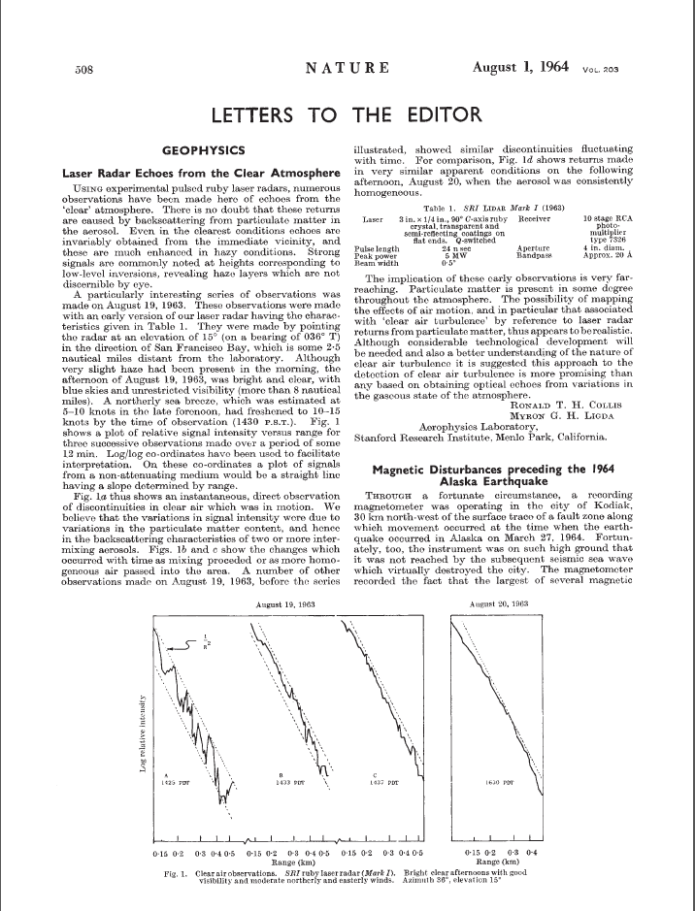
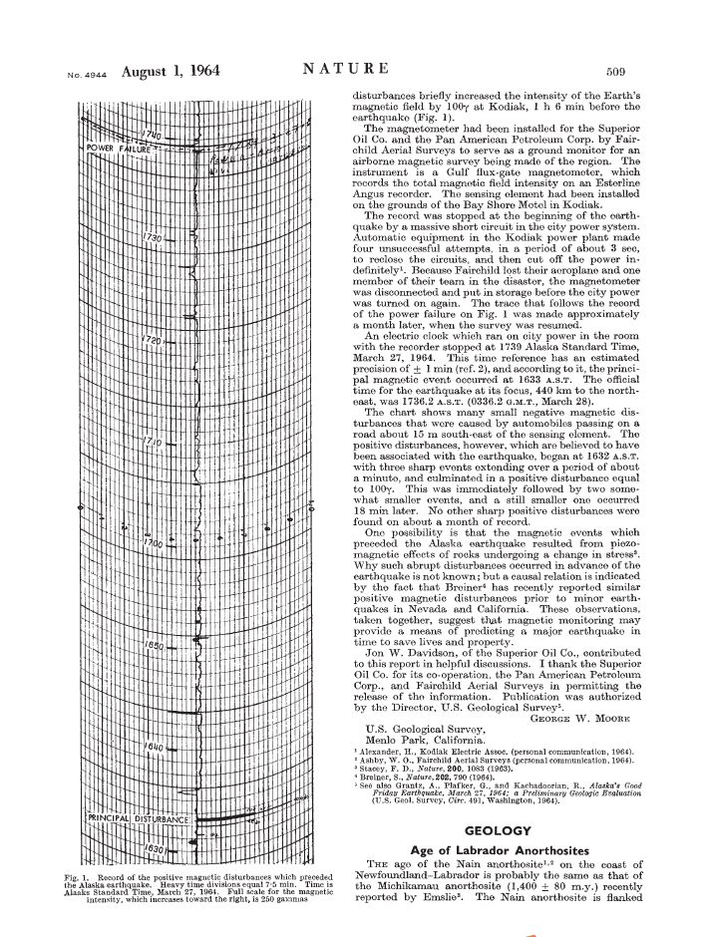
原始文献：Moore, Nature: 1964, 203, 508-509

Slide 6
汶川地震地磁异常 ——2008年5月12日，Ms8.0
2008年5月11日，即汶川地震前1.5天到几小时、几分钟，成都地磁台记录到显著的地磁变化，各个磁分量的最大变量分别是：
磁偏角： △D ≈ 26S
水平分量：△H ≈ 28S
垂直分量：△Z ≈ 95S
总场强度：△F ≈ 31S
其中Ｓ代表标准方差

Slide 7
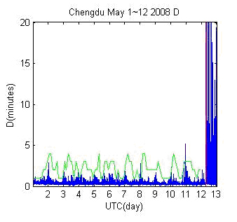
汶川地震地磁异常 ——磁偏角异常
成都台据震中△29Km
汶川地震 Ms8.0
地磁指数 K-index

Slide 8
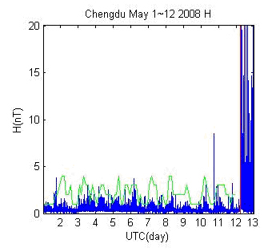
汶川地震地磁异常 ——水平分量异常

Slide 9
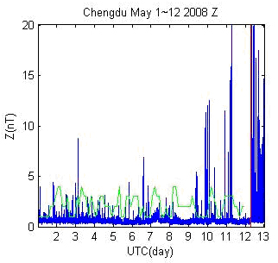
汶川地震地磁异常 ——垂直分量异常

Slide 10
地球磁场的7要素及观测
地球总磁场矢量F是矢量
直角坐标系：X、Y、Z
柱坐标系： H、D、Z
球坐标系： F、D、I
测量任一坐标系中的 3个要素，即可换算其余4个要素。
2. 任一测点的观测值： F_{OB}=F_{AB}+F_{VA}

Slide 11
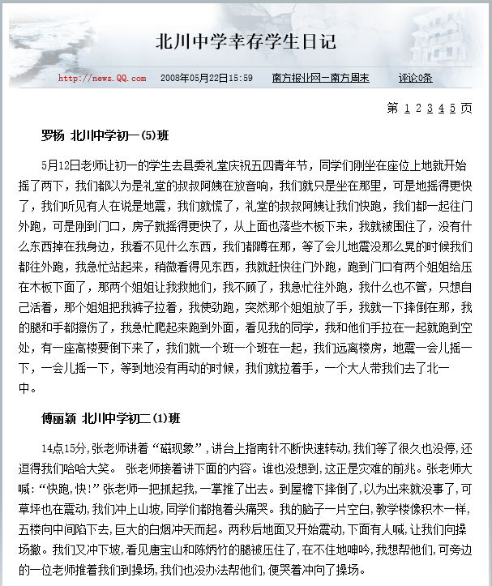
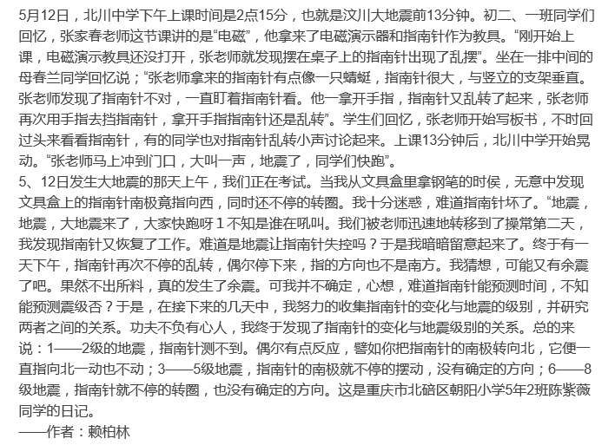
汶川地震的地磁异常——网上报道

Slide 12
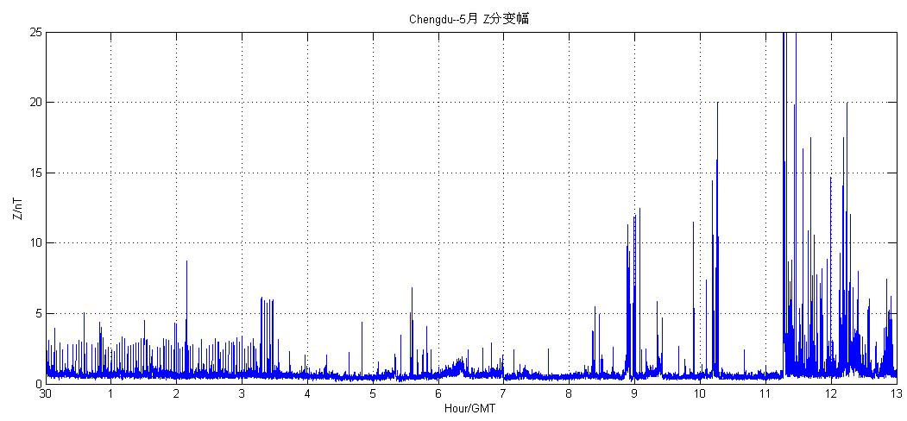
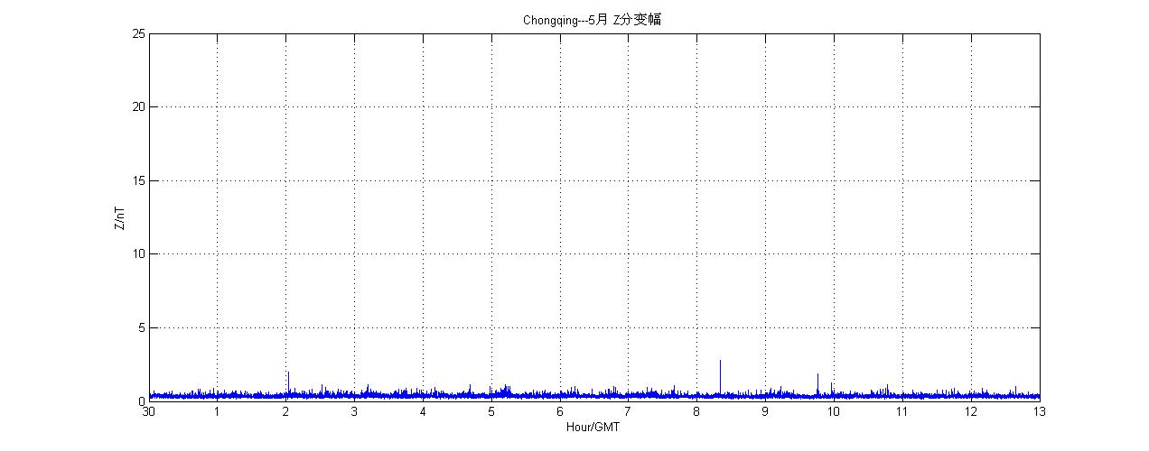
汶川地震的地磁异常——成都台和重庆台地磁异常对比
成都台
震中距约29公里
汶川地震
等距等幅为干扰
重庆台
震中距约355公里
12

Slide 13
攀枝花地震地磁异常——2008年8月30日Ms6.1 级
2008年8月29日，攀枝花地震前1～1.5天，平地台出现显著的地磁变化，各分量最大变化情况：
磁偏角： △D ≈ 44S
水平分量：△H ≈ 25S
垂直分量：△Z = 40S

Slide 14
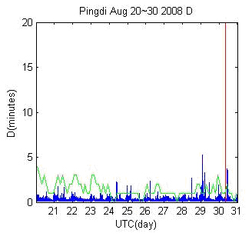
攀枝花地震地磁异常——磁偏角
平地台距震中△6Km
攀枝花地震 Ms6.1
K-index

Slide 15
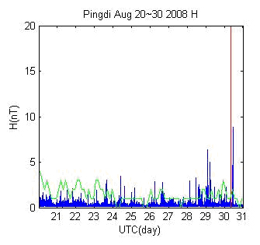
攀枝花地震地磁异常——水平分量

Slide 16
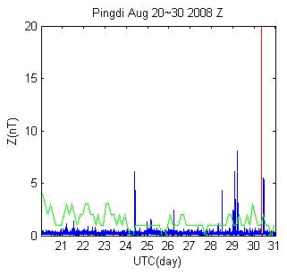
攀枝花地震地磁异常——垂直分量

Slide 17
其他地震地磁异常例子
加州Loma Prieta Ms7.1 级地震，1989年 10月17日
Fraser-Smith et al. Geophy. Res. Let., 1990, 17(9), 1465-1468
地震当天，地磁ULF强度比平时强20倍，地震发生前3小时，信号增强了60倍
日本伊豆岛火山和地震群 2000年7月1-15日
Uyeda, S. et al, PNAS, 2002, 99(11), 7352-7355
7月1－15日3个Ms 6.4/6.1/6.3 地震前40分钟-69天有地磁特大异常
日本东部海域“311”9.0地震（2011年3月11日）， “411”7.3级地震（2011年4月11日），震前都有很明显的地磁异常
17

Slide 18
统计与理论推算结果—— 1km处磁场强度-震级关系
用收集到的震前地磁异常数据，进行了统计，得到了震中1km半径上的磁场强度变化量
结论：在震中区有极强的地磁异常，可以达到数千nT
18

Slide 19
临震磁异常的特点及意义
临震前几分钟~1.5天出现高频磁异常
由电磁波理论的趋肤效应判断，此现象只能出现在震中周边极小的范围内
磁喷——可用于临震预警

Slide 20
不同震中距磁异常比较
成都
震中距约29公里
地震发生时刻
等距等幅为干扰
重庆
震中距约355公里
20

Slide 21
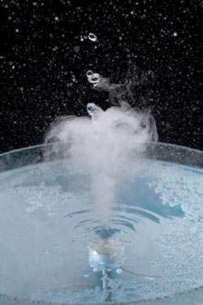
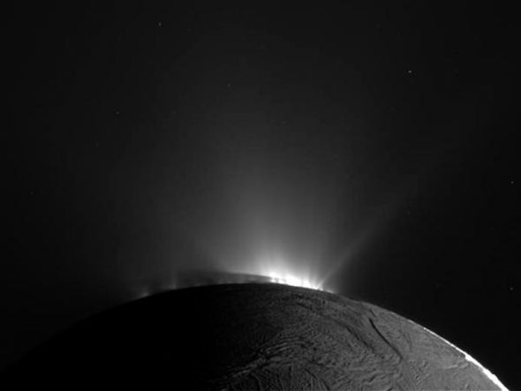
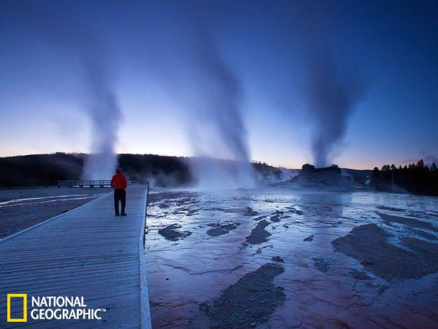
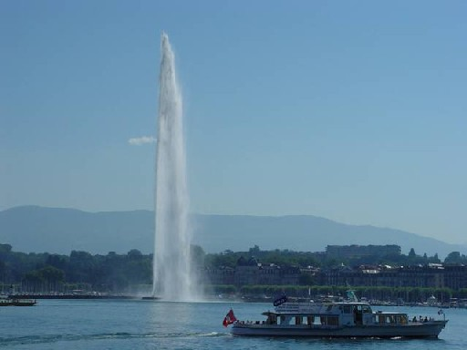

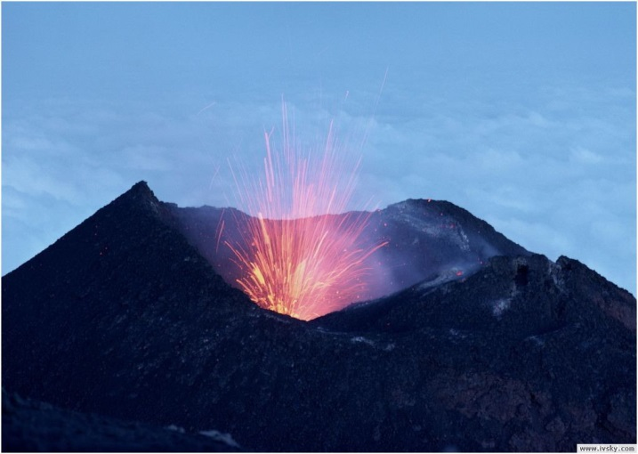
磁喷现象——新的发现——为地震预警提供了可能性
临震前地磁异常的特点：
范围小——极震区
频率高——ULF
强度大——异常幅度 10²～10⁴ nT ；
前兆时间——震前几小时～几分钟
用于预警的新的思路
想象的临震前的震中“磁间歇喷泉”
21

Slide 22
磁喷是一种暂时还不知道物理机理的现象
1960s以来年地球物理学界震磁关系理论
压磁效应 5∼10nT Seismomagnetic effect (F.D. Stacey,1964)
热磁/热压磁效应 5nT Piezomagnetic and stress / temperature effect
around the Oshima (Sasai and Mogi,1979)
构造磁效应 5∼10nT Tectonomagnetic and linear piezomagnetic effect
(Y.Sasai,1991)
感应磁效应 10nT T.Rikitake,1950；1954；W.D.Parkinson,1955
膨胀磁效应 10nT G. Qi, 1978
动电磁效应 10nT Electrokinetic-magnetic effect (D.V.Fitterman,1979)
电磁流体效应及平面电流模型 15∼20nT
Planar current model (X. Zeng et al., 2001)
现有理论难以解释磁喷形成的机理

Slide 23
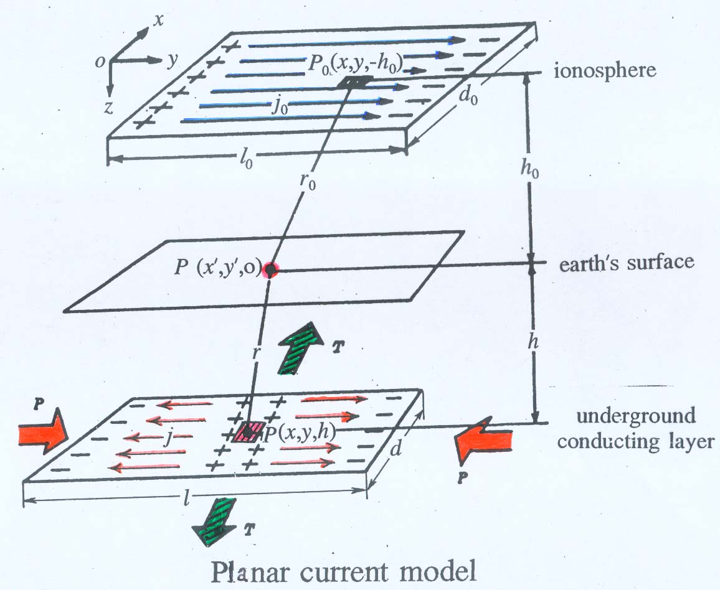
电磁流体效应及平面电流模型
Planar current model (X. Zeng et al., 2001)
23

Slide 24
极震区的临震磁异常现象，可用于地震预警
磁喷——极震区的临震磁异常现象
破坏性地震的地面振动最烈处称为极震区。极震区往往也就是震中所在的地区。即震中附近地面振动最大、破坏最严重的地区，就是极震区。
极震区就是对生命和财产威胁最大的地区
24

Slide 25
提 纲
1. 震前的地磁异常——磁喷现象
2. 手机监控地震发生的可能性
3. 磁喷异常分离
4. 震前预警
5. 结论
Notes:
My presentation will be given in five parts. Firstly, I will introduce the background and motivation of this study. The second part concerns the methodology we used. Then an experiment using synthetic data and another one using real data in Jimusar sag will be shown respectively in part three and part four. And in the last part, I’ll give a briefly conclusion.

Slide 26
2. 手机监控地震发生的可能性
通过监控地磁的磁喷现象可以预警地震，有几个小时到几分钟的逃生时间，可以大大减少生命和财产损失
震前磁喷监控的基本需求：
磁强计——满足磁喷测量的动态范围和精度要求
定位——确定观测点（仪器）的位置
大数据——大规模、分布式的监控解决误报的问题

Slide 27
手机能满足磁喷监控需求
华为、苹果、三星手机安装有磁强计（数字罗盘）、GPS、陀螺仪、加速度计，可以满足前二个需求
磁阻型手机磁强计的动态范围和精度分别为：
动态范围：一般为±2Gauss =±2×10⁵nT
精度：1m Gauss = 100nT
动态范围足够，但精度略低，监测大地震没有问题

Slide 28
磁喷大数据处理的必要性
强磁场信号未必是地震引起的，可能是附近的磁铁、甚至是电路短路造成的——单个的手机监控的强磁场信号可能会造成误报
大规模、分布式的监控及大数据分析可解决误报的问题

Slide 29
提 纲
1. 震前的地磁异常——磁喷现象
2. 手机监控地震发生的可能性
3. 磁喷异常分离
4. 震前预警
5. 结论
Notes:
My presentation will be given in five parts. Firstly, I will introduce the background and motivation of this study. The second part concerns the methodology we used. Then an experiment using synthetic data and another one using real data in Jimusar sag will be shown respectively in part three and part four. And in the last part, I’ll give a briefly conclusion.

Slide 30
3. 磁喷异常分离
地磁场：包括基本磁场和变化磁场两个部分（又称正常场和异常场），它们在成因上完全不同
基本磁场是地磁场的主要部分，起源于地球内部，比较稳定，变化非常缓慢。
变化磁场包括地磁场的各种短期变化，主要起源于地球外部（主要是太阳），大部分都比较微弱

Slide 31
地球的基本磁场
地球的基本磁场可分为偶极子磁场、非偶极子磁场和地磁异常几个组成部分。
偶极子磁场是地磁场的基本成分,其强度约占地磁场总强度的90％，产生于地球液态外核内的电磁流体力学过程，即自激发电机效应
非偶极子磁场主要分布在亚洲东部、非洲西部、南大西洋和南印度洋等几个地域，平均强度约占地磁场的10％
地磁异常又分为区域异常和局部异常，与岩石和矿体的分布有关，这是找矿（铁矿、镍矿）的基本依据

Slide 32
地球变化磁场——外源场
可分为平静变化（日变）和干扰变化两大类型
平静变化：主要是以一个太阳日为周期的太阳静日变化
干扰变化：包括磁暴、地磁亚暴、太阳扰日变化和地磁脉动等
磁暴是全球同时发生的强烈磁扰，持续时间约为1～3天，幅度可达10nT
地磁亚暴、太阳扰日变化和地磁脉动主要分布在地球的极光区内

Slide 33
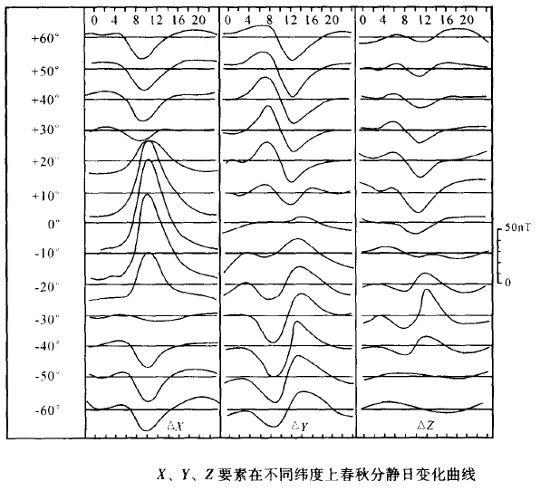
地磁日变——特征
季节性特征：夏季变化幅度大，冬季幅度小，春秋季居中。变化幅度一般为几到几十个nT。
周期性：太阳日变化以一个太阳日24小时为周期，称之为地磁日变
地磁X/Y/Z要素在不同纬度上春秋分的日变曲线

Slide 34
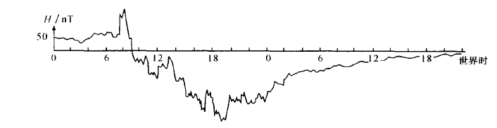
磁暴特点
全球性，并同时爆发
以11年为周期，平常年份约4 ~ 20次磁暴，高峰年份约20 ~ 40次磁暴
每次持续时间达十几个小时
从低纬度到高纬度逐渐变强，变化范围在数nT到1000nT左右。磁暴涉及范围是整个地球，并可同时观测到，这与地震引起的地磁异常有很大不同，易区分。可以通过地面台站大面积观测得到磁暴记录，消除磁暴影响。
典型磁暴记录（水平分量）

Slide 35
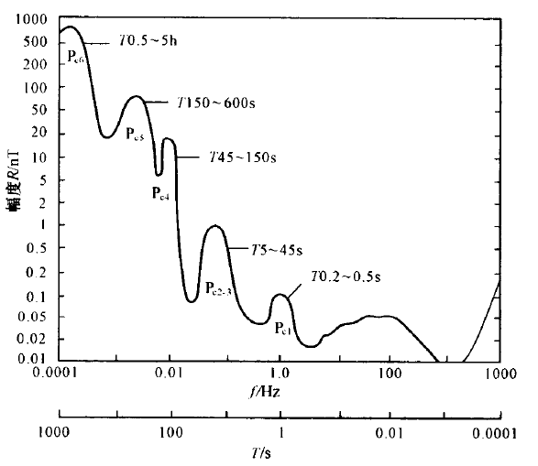
地磁脉动
地磁场的微扰变化，具有准周期结构的特点，振幅变化一般介于n×10⁻³到n×10nT之间，频带从毫Hz到千Hz，涉及范围可达数千公里
地磁脉动的谱

Slide 36
地球变化磁场——内源场
内源场是由外源场在地球内部感应出来的电流所产生的——也称为地球电磁感应场

Slide 37
提取磁喷地磁异常
地磁观测数据中包含了正常场和异常场两部分，要进行地震预警，必须得分离出仅有地震引起的磁喷异常部分
地磁异常实际分离（校正）有困难，因为：
地磁场有区域背景场；
年变、日变，且年变和日变在任一年和任一天都不一样；
磁暴和地磁脉动需要全球观测来解决
磁喷地磁异常 = 观测数据—正常场—太阳静日变化—磁暴—地磁脉动

Slide 38
提 纲
1. 震前的地磁异常——磁喷现象
2. 手机监控地震发生的可能性
3. 磁喷异常分离
4. 震前预警
5. 结论
Notes:
My presentation will be given in five parts. Firstly, I will introduce the background and motivation of this study. The second part concerns the methodology we used. Then an experiment using synthetic data and another one using real data in Jimusar sag will be shown respectively in part three and part four. And in the last part, I’ll give a briefly conclusion.

Slide 39
4. 震前预警
基本思路：
大规模智能手机安装磁喷监测软件，形成全国或全球网络
当有大地震发生，监测到磁喷后，大量手机发出磁喷信息经大数据处理，获得地震预警信息
最终，把预警信息通过手机短信、手机网路和（/或）WIFI等通知到手机用户

Slide 40
磁喷大数据处理与预警
磁喷地震预警工作示意图

Slide 41
提 纲
1. 震前的地磁异常——磁喷现象
2. 手机监控地震发生的可能性
3. 磁喷异常分离
4. 震前预警
5. 总结
Notes:
My presentation will be given in five parts. Firstly, I will introduce the background and motivation of this study. The second part concerns the methodology we used. Then an experiment using synthetic data and another one using real data in Jimusar sag will be shown respectively in part three and part four. And in the last part, I’ll give a briefly conclusion.

Slide 42
5. 总结
大地震前会发生磁喷现象
磁喷的特点：在极震区磁场强度非常大，临震前的几分钟~1.5天出现，可以作为预警信号
用手机监控磁喷并进行地震预警完全是可行的
手机众多数量和广泛的地域分布，可以实时监控地磁场数据和提取磁喷信息
磁喷信息的大数据处理，提高预警的概率，可防止误报的发生
决策后，发布预警信息可以通过手机网络返回给手机用户
Notes:
Well, This last slide is a brief summary of my presentation.

Slide 43
谢谢！Thanks
Notes:
Okay, it is my pleasure to give you my viewpoints. Thank you very much.

